Slide 1



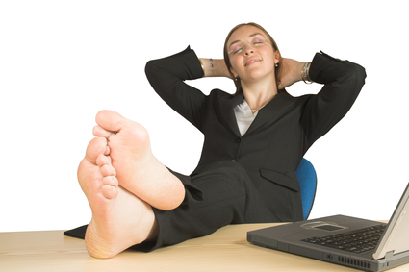
Prochain « Instant Break »
18 mai 2017 de 17H à 21H
Comment concilier vie privée et vie professionnelle?
Quelles méthodes pour s’adapter à un changement?
Comment rester zen en toute circonstance?
Ateliers individuels proposés:
Coaching d’expert projet de vie et orientation professionnelle,
cohérence cardiaque et énergétique,
se découvrir grâce à l'écrit et mieux se connaître (test de personnalité)
Offrez-vous un break bien-être, un temps de pause
2 ateliers individuels au choix
Exposition vente de minéraux : Entrée libre par Katia lithothérapeute
Places limitées – Réservation obligatoire
Tarif : 10 € par atelier (inscription à 2 ateliers par personne)
Tous les détails, paiement et Inscription www.linstantbreak.com
Renseignements complémentaires auprès de Betty 07 55 79 22 34
Ne pas jeter sur la voie publique
Lieu : Centre KhepriSanté
188, Grande Rue Charles de Gaulle - 94130 Nogent-sur-Marne (face gare RER E Nogent-Le-Perreux)
Nos prochaines dates: 18 mai et 29 juin de 17h à 21h
…/…

